Slide 1
递归与分治策略
—第2章
日期：2021年9月
叶文
yewen@bupt.edu.cn
计算机学院（国家示范性软件学院）

Slide 2
内容
2.0 分治策略
2.1 递归
递归函数
基于递归的问题求解示例
递归法优缺点
2.2 分治设计方法
适用问题
设计原理/求解步骤
复杂度
2.3-2.11 面向特定问题的分治算法
二分搜索技术
大整数乘法
Strassen矩阵乘法
合并排序和快速排序
线性时间选择
平面最接近点对
【棋盘覆盖，循环赛日程表】
附录
特征方程求解递归方程
减治法
算法功能、性能考虑
并行算法与高性能计算(HPC）

Slide 3
2.0 分治策略
设计思想
将一个难以直接解决的大问题，分割成一些规模较小的相同问题，以便各个击破，分而治之。
对程序设计programming的影响
多核、多处理机上的多线程编程（multithread programming），分布式并行计算
硬件基础
多核多CPU计算平台
分布式计算系统，高性能计算HPC

Slide 4
Computer-System Architecture in OS
Single-processor
system,
Single CPU
multi-core
System
(e.g.
CPU i9 9900K)
e.g. 笔记本电脑，
微机
Multi-processor
system
e.g. 服务器
tightly-coupled
system
Cluster system
— connected by
LAN
e.g. BUPT
曙光天潮4000L
Supercomputing
systems,
High performance
Computing (HPC)
system
— connected by
special-purpose
networks
e.g. 神威, 天河
1. Grid computing
2. Cloud/Fog computing
client-server
vs Peer to peer
connected by WAN/WWW
Web-based systems
Distributed system
CPUs connected
by bus and shared memory
Computing nodes (CPU + memory + I/O)
connected by networks
(loosely-coupled system)

Slide 5
设计思想
将大问题分解为k个子问题，对这k个子问题分别求解
如果子问题的规模仍然不够小，则再划分为k个子问题，如此递归的进行下去，直到问题规模足够小，很容易求出其解为止
T(n)
=
n
n/2
n/2
n/2
n/2
T(n/4)
T(n/4)
T(n/4)
T(n/4)
T(n/4)
T(n/4)
T(n/4)
T(n/4)
T(n/4)
T(n/4)
T(n/4)
T(n/4)
T(n/4)
T(n/4)
T(n/4)
T(n/4)

Slide 6
设计思想
各小规模的子问题独立求解
各子问题的解合并为一个更大规模的问题的解，自底向上逐步求出原问题解
T(n)
=
n
n/2
n/2
n/2
n/2
T(n/4)
T(n/4)
T(n/4)
T(n/4)
T(n/4)
T(n/4)
T(n/4)
T(n/4)
T(n/4)
T(n/4)
T(n/4)
T(n/4)
T(n/4)
T(n/4)
T(n/4)
T(n/4)

Slide 7
分治法前提：对问题要求
大问题分解为子问题后，各个子问题可以独立（并行、同时）求解，相互间无直接交互、依赖关系
子问题解的（简单）合并，可以得到原问题的解

Slide 8
2.2 递归
递归函数
基于递归的问题求解示例
排列，整数划分，Hanoi塔
递归法优缺点
附录：递归方程求解【补充】
齐次线性
非齐次线性
递归函数：用函数自身给出定义的函数
递归算法：直接或间接地调用自身的算法

Slide 9
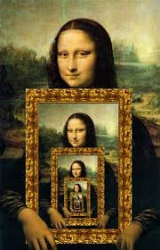



2.2 递归(recursion)函数
递归函数
用函数自身给出定义的函数
递归用于描述以自相似方法重复的过程
e.g.两面镜子相互之间近似平行时，镜中嵌套的图像是以无限递归的形式出现的；俄罗斯套娃

Slide 10
分治 vs 递归
由分治法产生的子问题往往是原问题的较小模式，为使用递归技术提供了方便
反复应用分治手段，使子问题与原问题类型一致而其规模却不断缩小，最终使子问题缩小到很容易直接求出其解
自然导致递归过程的产生
分治与递归像一对孪生兄弟，经常同时应用在算法设计之中，由此产生许多高效（？）算法

Slide 11
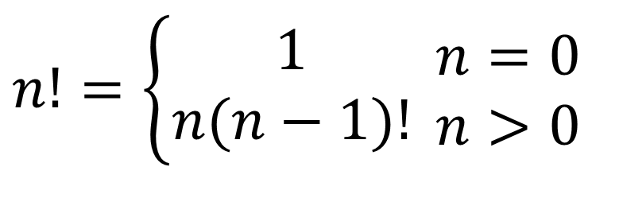
例1 阶乘函数
递归函数的二个要素
边界条件
递归方程
，递归函数只有具备了这两个要素，才能在有限次计算后得出结果
边界条件
$$n!=\left\{\begin{matrix}1 \\ n(n−1)!\end{matrix}\right.\begin{matrix} \\ \end{matrix}\begin{matrix}n=0 \\ n>0\end{matrix}$$
递归方程

Slide 12
例2 Fibonacci数列
无穷数列1，1，2，3，5，8，13，21，34，55，……，称为Fibonacci数列，递归地定义为
第n个Fibonacci数递归计算如下：
int fibonacci(int n)
{
if (n <= 1) return 1;
return fibonacci(n-1)+fibonacci(n-2);
}
算法复杂性 O(2^{n})
边界条件
递归方程
问题复杂性： O(n)
最优算法复杂性： O(n)
结论：上述递归算法不是最优算法

Slide 13
例3 Ackerman函数
目标
描述1个增长特别…特别快的函数—参数为k的Ackerman函数n=A(k)
描述增长特别…特别慢的函数—参数为n的逆Ackerman函数α(n)=k
双递归函数
函数及它的一个变量是由函数自身定义
Ackerman函数A(n，m)定义如下：

Slide 14
Ackerman函数
与阶乘函数不同，Ackerman函数无法找到非递归函数形式
A(n，m)的自变量m的每一个值都定义了一个单变量函数：
m=0时，A(n, 0)= n+2 【线性】
m=1时，
A(n,1)=A(A(n-1,1),0) = A(n-1,1) + 2 = A(n-2,1) + 2 + 2 = …，
A(1,1)=2
, 故 A(n, 1)=2*n 【 线性】
m =2时，
A(n,2)= A( A(n-1,2),1) = 2*A(n-1,2)，
A(1,2)=A( A(0,2),1)= A(1,1) = 2，
故 A(n,2)= 2^{n} 【指数】

Slide 15
Ackerman函数
类似的可以推出，m=3时，A(n,3) = ,
, 2的层数为n
【指数的指数】
m=4时，A(n, 4)的增长速度非常快，没有合适的数学表达式来表示这一函数

Slide 16
单变量Ackerman函数及其拟逆函数
单变量的Ackerman函数A(n):
A(n)=A(n，n)
定义其拟逆函数α(n)为：
α(n)=min{k｜A(k)≥n}
, 即α(n)是使n≤A(k)成立的最小的k值
α(n)常用于复杂度分析。对于代表问题规模的正整数n，有α(n)≤4（什么含义、用处？？)
理论上α(n)没有上界，随着n的增加—n足够大， α(n)以难以想象的慢速度趋向正无穷大
对于非常、非常大的问题规模n，用参数k=α(n)、Ackman函数A，刻画和逼近n；
即：问题规模n不超过A(k)

Slide 17
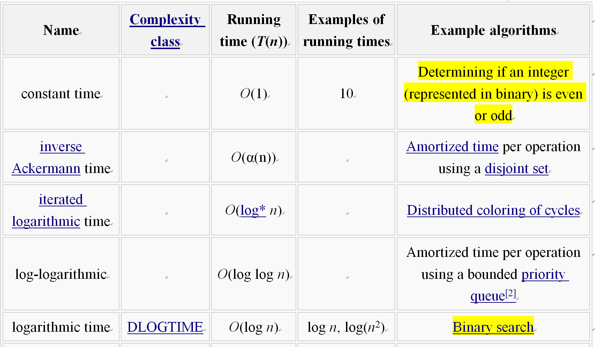
常见的复杂性函数
使用并查集的每操作均摊时间

Slide 18
基于递归的问题求解示例1：排列问题
目标：设计一个递归算法生成n个元素{r₁,r₂,…,r_{n}}, e.g. {1,2,3}，的全排列
设R={r₁,r₂,…,r_{n}}是要进行排列的n个元素，集合X中的元素的全排列记为perm(X)
R_{i}=R-{r_{i}},e.g.R₂={1,3}
(r_{i})perm(X)表示在全排列perm(X)的每一个排列前加上前缀r_{i}得到的排列，e.g.(2)perm({1,3})={213,231}
R的全排列归纳定义为
当n=1时，perm(R)=(r)，其中r是集合R中唯一的元素
当n>1时，perm(R)由
(r₁)perm(R₁)，(r₂)perm(R₂)，…，(r_{n})perm(R_{n})
构成

Slide 19
排列问题
E.g. perm({1,2,3}):
1 perm({2,3}) — 123, 132
2 perm({1,3}) — 213, 231
3 perm({1,2}) — 312, 321
复杂度
非线性！！

Slide 20
示例2：整数划分问题
问题
将正整数n表示成一系列正整数之和：n=n₁+n₂+…+n_{k}，其中n₁≥n₂≥…≥n_{k}≥1，k≥1，
正整数n的这种表示称为正整数n的划分
，求正整数n的不同划分个数
例如，正整数6有如下11种不同的划分：
6；
5+1；
4+2，4+1+1；
3+3，3+2+1，3+1+1+1；
2+2+2，2+2+1+1，2+1+1+1+1；
1+1+1+1+1+1

Slide 21
整数划分问题
在本例中，如果设p(n)为正整数n的划分的数目，则难以找到明显的递归关系
因此增加一个自变量：将最大加数n₁不大于m的划分个数记作q(n, m)，e.g. q(6, 3)
3+3，3+2+1，3+1+1+1；
2+2+2，2+2+1+1，2+1+1+1+1；
1+1+1+1+1+1

Slide 22
排列问题q(n, m)的递归表示
(1) q(n, 1)=1, n≥1; e.g. 6=1+1+1+1+1+1
//当最大加数n₁不大于1时，任何正整数n只有一种划分形式， 即 n=1+1+…+1
(2) q(n, m)=q(n,n), m≥n; e.g. q(6, 7)=q(6, 6)
//最大加数n₁=m实际上不能大于n, 因此，q(1,m)=1
(3) !!!p(n)=q(n, n)=1 + q(n, n-1) //问题规模中第2变量减小
正整数n的划分由n₁=n的划分和n₁≤n-1的划分组成
e.g. q(6, 6) = 1 + q(6, 5)
6；
5+1；
4+2，4+1+1；
3+3，3+2+1，3+1+1+1；
2+2+2，2+2+1+1，2+1+1+1+1；
1+1+1+1+1+1
q(6, 5)

Slide 23
q(n, m)的递归表示
(4) q(n, m)=q(n, m-1)+q(n-m, m), n>m>1;
e.g. n=6, m=4, q(6, 4) = q(6,3) + q(2, 4) = q(6,3) + q(2, 2)
正整数n的最大加数n₁不大于m的划分的数目等于:
i) n的最大加数n₁=m-1的划分数目, 加上
ii) n-m的最大加数n₁=m 的划分数
6；
5+1；
4+2，4+1+1；
3+3，3+2+1，3+1+1+1；
2+2+2，2+2+1+1，
2+1+1+1+1；
1+1+1+1+1+1
2;
1+1
个数2=q(2,4)=q(2,2)
q(6,4)
=2+7
q(6,3) =7

Slide 24
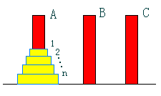
示例3 Hanoi塔
void hanoi(int n, int a, int b, int c)/*将A上n个盘子，
借助C，移到B
{
if (n > 0)
{
hanoi(n-1, a, c, b); /*将A上的n-1个盘子，借助B，移到C
move(a,b); /*将A上剩余的最大/最底层盘子直接移到B
hanoi(n-1, c, b, a); /*将C上的n-1个盘子，
借助A，移到B上
}
}
(1)
a
b
c
(3)
(2)

Slide 25
Hanoi塔
T(1)=1, T(2)=3, T(3)=7
T(n)=2^{n} - 1
n=64, T(n)=?!!

Slide 26
递归法总结
优点：
结构清晰，可读性强，容易用数学归纳法证明算法正确性
易于推导复杂性方程，为设计算法、调试程序带来很大方便。
缺点：
递归算法运行效率较低，无论是耗费的计算时间还是占用的存储空间都比非递归算法要多/【编译原理】

Slide 27
递归法总结
解决方法：
消除递归算法中的递归调用，将其转化为非递归算法
方法1. 采用用户定义的栈模拟系统的递归调用工作栈
通用性强，但本质上还是递归，只是人工做了本来由编译器做的事情，优化效果不明显
方法2. 用递推来实现递归函数
方法3. 通过变换将递归转化为尾递归，进而迭代求出结果
方法2、3在时空复杂度上均有较大改善，但其适用范围有限
第5章：递归回溯 vs 递推回溯

Slide 28
2.2 分治设计方法
适用问题
设计原理/求解步骤
复杂性

Slide 29
适用问题
分治法所能解决的问题一般具有以下几个特征：
问题规模缩小到一定的程度就可以容易地解决
可以分解为若干个规模较小的相同问题，即该问题具有最优子结构性质. e.g. 反例，hanoi(n, a,b,c)
问题的计算复杂性一般是随着问题规模的增加而增加，因此大部分问题满足这个特征
这条特征是应用分治法的前提，许多问题可以满足此特征，此特征反映了递归思想的应用

Slide 30
适用问题
利用该问题分解出的子问题的解可以合并为该问题的解
该问题所分解出的各个子问题是相互独立的（可以并行求解），即子问题之间不包含公共的子问题)
能否利用分治法完全取决于问题是否具有这条特征，如果具备了前两条特征，而不具备第三条特征，则可以考虑贪心算法或动态规划。
反例：两点间最短路径？！
这条特征涉及到分治法的效率。如果各子问题不独立，则分治法要做许多不必要的工作，重复地解公共的子问题，此时虽然也可用分治法，但一般用动态规划较好

Slide 31
分治法基本步骤
divide-and-conquer(P)
{
if ( | P | <= n₀) adhoc(P); //解决小规模的问题
divide P into smaller subinstances P₁,P₂,...,P_{k}；//分解问题
for (i=1, i<=k,i++) //串行、并行递归地解各子问题
y_{i}=divide-and-conquer(P_{i});
return merge(y₁,...,y_{k}); //将各子问题的解合并为原问题的解
}

Slide 32
分治法基本步骤
在用分治法设计算法时，从平衡(balancing)子问题、提高算法效率角度出发，应尽可能使分解后的各个子问题的规模大致相同，即将一个问题分成大小相等的k个子问题
正例：二分搜索、合并排序
反例：Hanoi塔，
2个子问题：n-1个盘、底层1个最大盘

Slide 33
分治算法的复杂性
采用分治法，将规模为n的问题分成k个规模为n/m的子问题
原问题/子问题所处层次: j, j=0,1,2,…, log_{m}n-1
第j层原问题/子问题的规模： n/m^{j}
第j层原问题/子问题的总数： k^{j}
T(n)
=
n
j=0, 原问题
1
2
3
……..
k
j=1
n/m
n/m
n/m
n/m

Slide 34
用T(n)表示该分治法解规模为|P|=n的问题所需的计算时间，并假设
分解阀值n₀=1，且解规模为1的问题耗费1个单位时间
将原问题分解为k个子问题，并用merge将k个子问题的解合并为原问题的解需用f(n)个单位时间
通过迭代法求得方程的解
第j层子问题规模
各层原问题/子问题分解、合并代价累加
第j层的1个子问题分解合并代价
K个子问题串行求解代价
第j层子问题总数

Slide 35
m与k的影响
情况1. m<k: k*(n/m) > n e.g. m=2, k=7
，分解后全部子问题总规模 > 原问题规模，T(n)复杂性较大
e.g. Strassen矩阵乘，k=7, m=2，分解成7个子问题，每个子问题规模是原问题的1/2,

Slide 36
m与k的影响
情况2. m=k: k*(n/m) = n
，分解后全部子问题总规模 = 原问题规模，T(n)复杂性不大
e.g. 合并排序，k=2, m=2，O(nlogn)
情况3. m>k: k*(n/m)<n
,分解后全部子问题总规模<原问题规模， T(n)复杂性较小
e.g. 二分搜索，m=2, k=1, O(logn)

Slide 37
分治算法的复杂性
注意：
递归方程及其解只给出n等于m的方幂时T(n)的值，但是问题规模n并不总是m的方幂！
近似处理：
如果认为T(n)足够平滑，那么由n等于m的方幂时T(n)的值可以估计T(n)的增长速度
通常假定T(n)是单调上升的，从而当m^{i} ≤ n < m^{i+1}时，
T(m^{i}) ≤ T(n) < T(m^{i+1})

Slide 38
2.3 二分搜索技术
给定按升序排列、存放在数组a[0:n-1]中的n个元素，从中找出一特定元素x，给出x在数组中的位置/下标
应用 in OS
红黑树rbtree
rbtree.h/rbtree.c in Linux 3.0kernel
usage
CPU调度时，组织running task(调度对象)
高精度定时器timer组织定时请求
EXT3文件系统管理目录
虚拟存储管理系统管理内存空间块VMAs (Virtual Memory Areas)
Binary search tree left <= right
Search performance is O(n)
Balanced binary search tree is O(lg n)

Slide 39
分治法四个条件的适应性分析
条件1：问题规模缩小到一定的程度可以容易地解决
如果n=1，即数组中只有一个元素a[0]，直接比较这个元素和x就可以确定x是否在表中，满足分治法的第一个适用条件
条件4：分解出的各个子问题相互独立
在a[i]的前半部或后半部查找x是独立的两个子问题，因此满足分治法的第四个适用条件

Slide 40
分治法四个条件的适应性分析
条件2、3：可以分解为若干个规模较小的相同子问题，可以由子问题的解合并得到原问题的解
分析：比较x和a的中间元素a[mid]
1）若x=a[mid]，x在L中的位置是mid；
2）如果x<a[mid]，由于a是递增排序的，假如x在a中，x必然排在a[mid]的前面，只需在a[mid]前半部查找x
3）如果x>a[i]，只需在a[mid]后半部查找x
无论是在前半部还是后半部查找x，其方法都与在a中查找x一样，但查找规模缩小，并且只需要查找1个子问题
子问题规模为原问题规模1/2, 只需求解1个子问题，→m=2, k=1，减治法
因此，满足分治法的第二个和第三个适用条件

Slide 41
给定按升序排列、存放在数组a[0:n-1]中的n个元素，从中找出一特定元素x，给出x在数组中的位置/下标
二分搜索算法：
template<class Type>
int BinarySearch(Type a[], const Type& x, int l, int r)
{
while (r >= l){
int mid = (l+r)/2;
if (x == a[mid]) return mid;
if (x < a[mid]) r = mid-1; else l = mid+1;
}
return -1;
} ——分治（减治！），但非递归
说明：l—左，r—右

Slide 42
二分搜索技术
算法复杂度分析
每执行一次while循环， 待搜索数组的大小减少一半。因此，在最坏情况下，while循环被执行了O(logn) 次
循环体内运算需要O(1) 时间
因此，算法在最坏情况下的时间复杂性为O(logn)

Slide 43
2.4 大整数乘法
目标：
设计高效算法，进行两个n位大整数的乘法运算
方法1. 小学方法
逐位相乘，O(n²)
n²次乘法，O(n)次加法 ✗效率太低
方法2. 分治法1
将被乘数X和乘数Y分解为2部分
ab * cd
ab=32
cd=12
3 2
1 2
-------------
3 2
6 4
-------------
3 8 4
X =
Y =
X = a 2^{n/2} + b Y = c 2^{n/2} + d
XY = ac 2^{n} + (bc+ad) 2^{n/2} + bd
a
b
a10^{n/2} + b
c
d

Slide 44
4次n/2位的乘法，3次加法，2次移位
以乘法次数作为最主要指标，衡量复杂度：
复杂度分析
T(n)=O(n²) ✗没有改进
k=4, m=2

Slide 45
大整数乘法
ab * cd
ab=32
cd=12
3 2
1 2
-------------
3 2
6 4
-------------
3 8 4
方法3. 分治法2
为了降低时间复杂度，减少乘法的次数→ 降低k
3次n/2位的乘法，4次加，2次减法，2次移位
2次减法、1次加法替换方法2中的1次乘法
XY =
ac 2^{n} + ( (a-b)(d-c) + ac + bd) 2^{n/2} + bd
1次乘法）

Slide 46
大整数乘法：分治法2
复杂度分析

Slide 47
大整数乘法
进一步提升
将大整数分成更多段，用更复杂的方式组合各段，计算乘积，将有可能得到更优的整数乘算法
该思想导致快速傅利叶变换(Fast Fourier Transform，FFT)的产生，FFT可以看作是一个复杂的分治算法

Slide 48
2.5 Strassen矩阵乘法
2个n x n矩阵相乘
A和B的乘积矩阵C中的元素C[i, j]定义为:
（大）矩阵相乘属于基本数学运算，广泛应用于科学计算等领域
图上最短路径、恰好经过K条边互相可达的方案数，DNN训练
复杂性分析
按上述定义，行列相乘，直接计算A和B的乘积矩阵C，则每计算C的一个元素C[i][j]，需要做n次乘法和n-1次加法
算出矩阵C的n² 个元素所需的计算时间为O(n³)
n=2

Slide 49
分治法1
使用与大整数乘类似技术，对矩阵A、B和C，每个矩阵均分块成4个大小相等的子矩阵。由此，方程C=AB重写为
由此可得
8次子矩阵相乘，4次加

Slide 50
复杂度分析
复杂度分析
T(n)=O(n³)
k=8, m=2
以乘法次数作为最主要指标，复杂度没有改进

Slide 51
Strassen矩阵乘：Laser法
为了降低时间复杂度，必须减少乘法的次数
7次乘法, 8次加减法！
vs 原有：8次乘、4次加

Slide 52
Laser法复杂度分析
有较大改进
✓较大的改进, e.g. n=5000

Slide 53
矩阵乘法的改进
Hopcroft和Kerr证明(1971)
计算2个２×２矩阵的乘积，7次乘法是必要的
要想进一步改进矩阵乘法的时间复杂性，就不能再基于计算2×2矩阵的7次乘法这样的方法了，或许应当研究３×３或５×５矩阵的更好算法
在Strassen之后又有许多算法改进了矩阵乘法的计算时间复杂性
2020年10月，美国学者提出矩阵乘新算法，复杂度降至
O(n^{2.3728596})
“机器之心”文章：”哈佛、MIT学者联手，创下矩阵乘法运算最快纪录”

Slide 54
矩阵乘法的改进
2021年9月，“机器之心”文章：
“矩阵乘法无需相乘，速度提升100倍，MIT大佬新研究引发热议”
国际机器学习顶会ICML2021录用
原理
属于高效逼近矩阵乘(AMM )，近似算法
运算速度是精确矩阵乘的100倍，是当前近似方法的10倍
需要的乘加运算（multiply-adds）数目为零
使用机器学习方法，引入核心操作
哈希，求平均，byte shuffing
进一步提升
改变计算模式？：基于图灵机的计算→量子计算, DNA计算

Slide 55
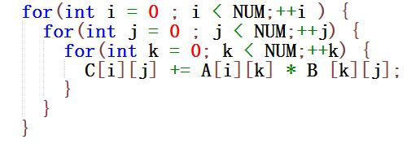
矩阵乘法程序的性能提升:局部性原理
编程实现矩阵乘法算法，为保证算法/程序的运行速度，既要选择高效算法，也要根据计组、操作系统、编译原理相关知识，如程序局部性（locality），高效实现程序
例. 对三个n × n矩阵A、B、C，计算C=AB
问题
B[k][j]读取内存中的数据，是不连续的
在最内层循环中，随着k不断加1，B[k][j]不断的在内存中跳跃，引起缓存cache命中率低，循环程序不断的把内存转移至缓存，引起效率降低
k
B[0,0]
…
B[0,n]
B[1,0]
…
B[1,n]
B[n-1,0]
…
B[n-1,n]
实验：两个1000阶矩阵相乘，用时8.5s

Slide 56
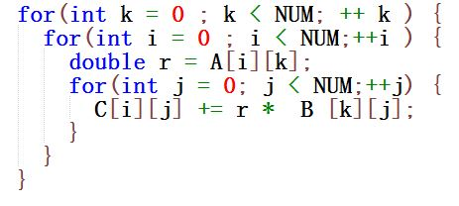
基于局部性原理的性能提升:改进1
在最内层循环，随着j加1，C[i][j]和B[k][j]都是每次只加1，符合空间局部性原理，每次内存读取是依次读取cache、内存中相邻字节内容，没有大幅度跳跃
A[i][k]在中间层循环是跳跃的，但是中间层执行的没有底层那么多，并且将A[i][k]赋给了局部变量r，程序编译时，r存储在CPU寄存器中（？），最内层循环程序读取寄存器的时间几乎可以忽略不计
实验：两个1000阶矩阵相乘，用时1.57s

Slide 57
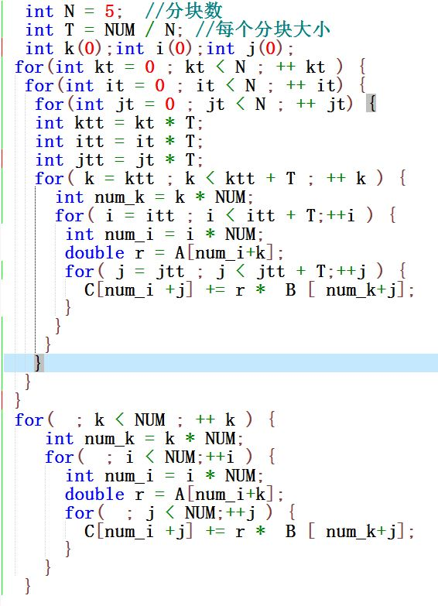
改进2：矩阵分块
矩阵分块，CPU可以将一部分内存中的计算结果、数据移入缓存cache，提高缓存命中率
实验：两个1000阶矩阵相乘，用时0.73s

Slide 59
矩阵乘的通信成本
基于分治的大规模矩阵乘需要采用分布式计算方法，分解后的各个子矩阵相乘被安排在多个计算节点上同时并行执行，需要考虑节点间的通信成本
分布式计算cost = 节点上子任务计算cost + 节点间通信cost

Slide 60
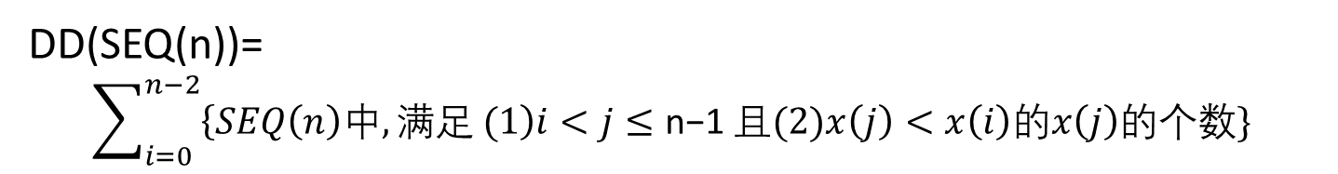
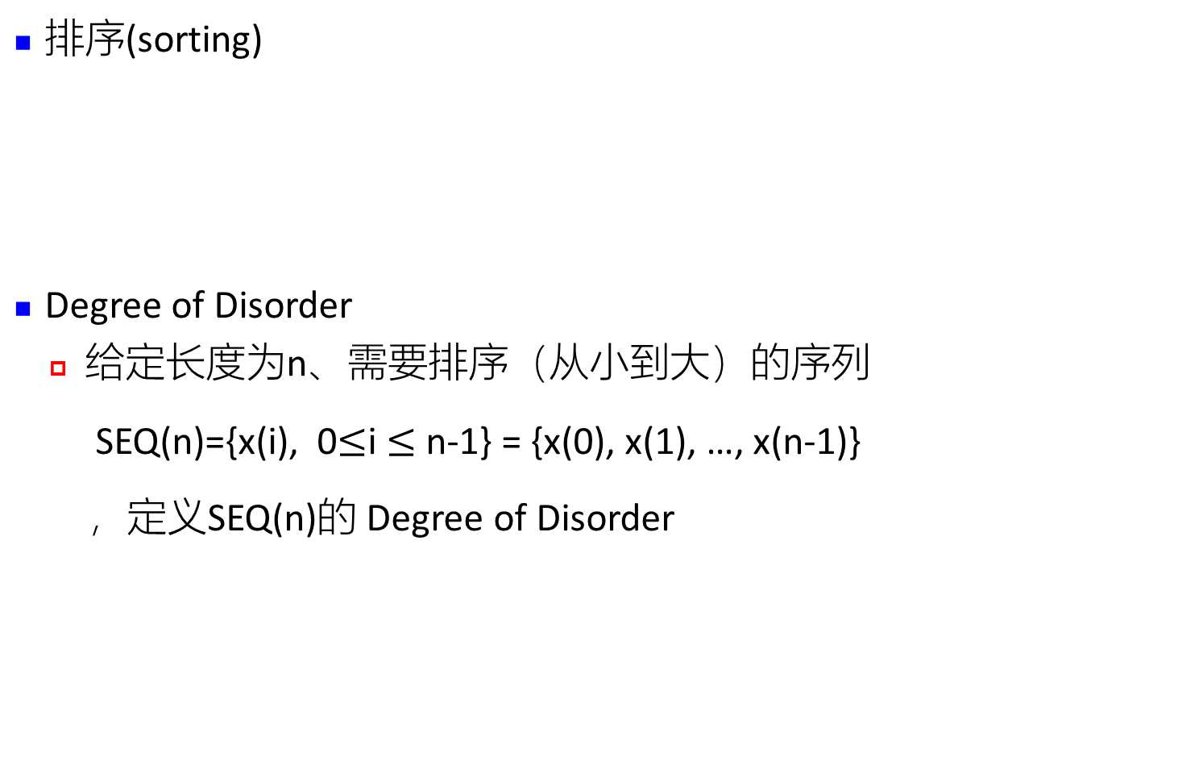
2.6 快速排序
排序(sorting)
Degree of Disorder
给定长度为n、需要排序（从小到大）的序列
SEQ(n)={x(i), 0$≤$i $≤$ n-1} = {x(0), x(1), …, x(n-1)}
，定义SEQ(n)的 Degree of Disorder
SEQ1(8)
SEQ2(8)
7 | 2 | 9 | 4
3 | 8 | 6 | 1
1 | 2 | 3 | 4 | 6 | 7 | 8 | 9
DD(SEQ(n))=
$$\sum_{i=0}^{n−2}{\left\{SEQ\left(n\right)中,满足 (1\right)i<j≤\text{n}\text{−1} 且(2)x\left(j\right)<x\left(i\right)的x\left(j\right)的个数\}}$$
排列在x(i)后面、且比x(i)小的x(j)的数目

Slide 61
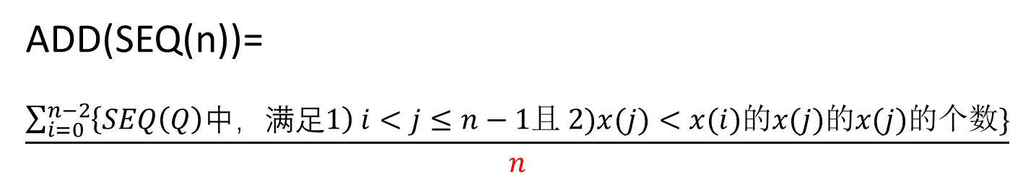
快速排序
DD(SEQ(n))用于衡量序列SEQ(n)的乱序程度，排序难度
DD(SEQ1(8))= 5 + 1 + 5 + 2 + 1 + 2 +1 = 17
DD(SEQ2(8))= 0
Average Degree of Disorder ADD
SEQ1(8)
SEQ2(8)
7 | 2 | 9 | 4
3 | 8 | 6 | 1
1 | 2 | 3 | 4 | 6 | 7 | 8 | 9
ADD(SEQ(n))=
$$\frac{\sum_{i=0}^{n−2}{\left\{SEQ\left(Q\right)中，满足1\right) i<j≤n−1且 2)x(j)<x(i)的x(j)的x(j)的个数\}}}{n}$$

Slide 62
快速排序
结论：
ADD(SEQ(n))越大，SEQ(n)越难排序
算法复杂性：T(n, I)
最好、最坏、平均时间复杂性
考察：
1. 不同问题规模n下，算法/程序运行时间；
2. 相同问题规模n下，算法/程序针对不同的输入I——具有不同的DD(n)的运行时间

Slide 65
附录2-1 特征方程求解递归方程
按照递归分治策略设计的算法，其算法复杂性经常描述为递归方程，解递归方程得到算法复杂性的非递归解析表达
用特征方程解递归方程
K阶常系数线性齐次递归方程
K阶常系数线性非齐次递归方程
用生成函数解递归方程
用递推方法解递归方程

Slide 66
K阶常系数线性齐次递归方程
K阶常系数线性齐次递归方程形如：
其中，b_{i}为常数，第2项为方程初始条件
在上式中，用x^{n}取代f(n), 有：
两边分别除以x^{n-k}，得：

Slide 67
K阶常系数线性齐次递归方程
特征方程如下
解题原理
求解上述特征方程的根，得到递归方程的通解
利用递归方程初始条件，确定通解中待定系数，得到递归方程的解
考虑2种情况
特征方程的k个根不相同—无重根
特征方程有相重的根

Slide 68
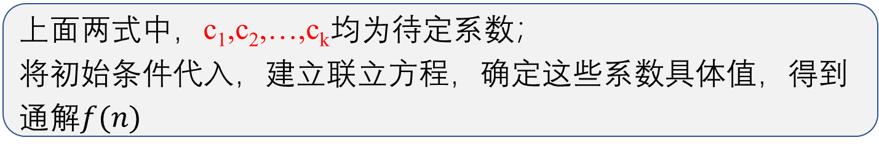
特征方程及其求解方法
情况1：特征方程无重根
假设：q₁, q₂, …, q_{k}是k个不同的根，则递归方程的通解为
情况2：特征方程有重根
假设：r个重根q_{i}, q_{i+1}, …, q_{i+r-1}， q_{i} = q_{i+1}= …=q_{i+r-1} ，则递归方程的通解为
上面两式中，c₁,c₂,…,c_{k}均为待定系数；
将初始条件代入，建立联立方程，确定这些系数具体值，得到通解$f(n)$

Slide 69
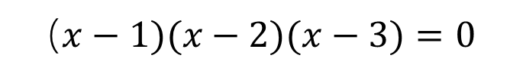
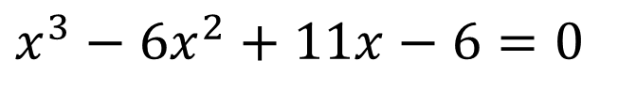
例1. 3阶常系数线性齐次递归方程：无重根
特征方程为
改写并因式分解为：
得到特征根：
q₁=1, q₂=2, q₃=3
$$x^{3}−6x^{2}+11x−6=0$$
（$x−1)(x−2)(x−3)=0$

Slide 70
例1. 3阶常系数线性齐次递归方程：无重根
递归方程的通解为：
由初始条件得：
得到： c₁=0, c₂=-2, c₃=2
由此得到递归方程解：

Slide 71
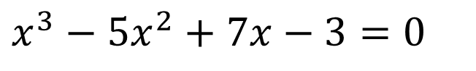
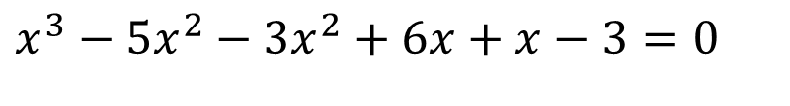
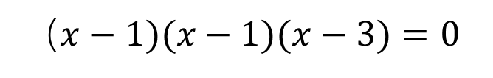
例2. 3阶常系数线性齐次递归方程：有重根
特征方程为
改写并因式分解为：
得到特征根：
q₁=1, q₂=1, q₃=3
$$x^{3}−5x^{2}+7x−3=0$$
$$x^{3}−5x^{2}−3x^{2}+6x+x−3=0$$
（$x−1)(x−1)(x−3)=0$

Slide 72
例2. 3阶常系数线性齐次递归方程：有重根
递归方程的通解为：
由初始条件得：
得到： c₁=0, c₂=-1, c₃=1
由此得到递归方程解：

Slide 73
作业1
解下列递归方程：
1. f(n)=3f(n-1), f(0)=5
2. f(n)=5f(n-1) – 6f(n-2), f(0)=1, f(1)=1
3. f(n)=-6f(n-1) – 9f(n-2), f(0)=3, f(1)=-3

Slide 74
K阶常系数线性非齐次递归方程
K阶常系数线性非齐次递归方程形如：
其中，b_{i}为常数，第2项为方程初始条件
其通解形式为
其中
为对应齐次递归方程的通解
f*(n) 为原非齐次递归方程的特解

Slide 75
求解方法
原理
一般没有寻找特解的有效方法
先根据g(n)具体形式，确定特解；
再将特解代入递归方程，用待定系数法，求解特解的系数
g(n)考虑以下两种情况:
g(n)是n的m次的多项式
g(n)是n的指数函数

Slide 76
非齐次递归方程情况1：g(n)是n的m次的多项式
g(n)形如：
其中，b_{i}为常数
此时，特解f*(n)也是n的m次多项式，形如：
各个系数A_{i}待定

Slide 77
例3. 2阶常系数线性非齐次递归方程
对应的齐次方程的特征方程为
x² － 7x +10= 0
因式分解：(x-2)(x-5)=0
特征根：q₁=2，q₂=5
对应齐次方程通解：

Slide 78
例3. 2阶常系数线性非齐次递归方程
令非齐次递归方程的特解为：
代入原递归方程得：

Slide 79
化简后得到：
!!!!!!由此得到联立方程：
解得：A₁=1, A₂=13/2, A₃=103/8
非齐次递归方程的通解为：
111

Slide 80
初始条件代入有：
得到： c₁=-41/3, c₂=43/24
最后，非齐次递归方程通解为：

Slide 81
非齐次递归方程情况2：g(n)是n的指数函数
g(n)形如：
其中，a和b_{i}为常数
情况1. 如果a不是特征方程的重根，特解f*(n) 形如：
情况2. 如果a是特征方程的r重特征根，特解f*(n) 形如
两种情况下的各个系数A_{i}待定

Slide 82
例4. 2阶常系数线性非齐次递归方程
对应的齐次方程的特征方程为
x² － 7x +12= 0
因式分解: (x－3)(x－4)=0
特征根：q₁=3，q₂=4
对应齐次方程通解：

Slide 83
a=2不是特征方程的重根，故令非齐次递归方程的特解为：
代入原递归方程得：
化简后得到：

Slide 84
由此得到联立方程：
解得：A₁=2, A₂=10
非齐次递归方程的通解为：
111

Slide 85
初始条件代入有：
得到： c₁= -14, c₂=5
最后，非齐次递归方程通解为：
111

Slide 86
作业2
解下列递归方程：
1. f(n)=2f(n-1) + n, f(0)=1
2. f(n)=3f(n-1) + 2^{n}, f(0)=3
3. f(n)= - 2f(n-1) + 2^{n} - n², f(0)=1

Slide 88

Thanks for your attention
把数字世界带入每个人、每个家庭、 每个组织，构建万物互联的智能世界。
Bring digital to every person, home and organization for a fully connected, intelligent world.

